Slide 1

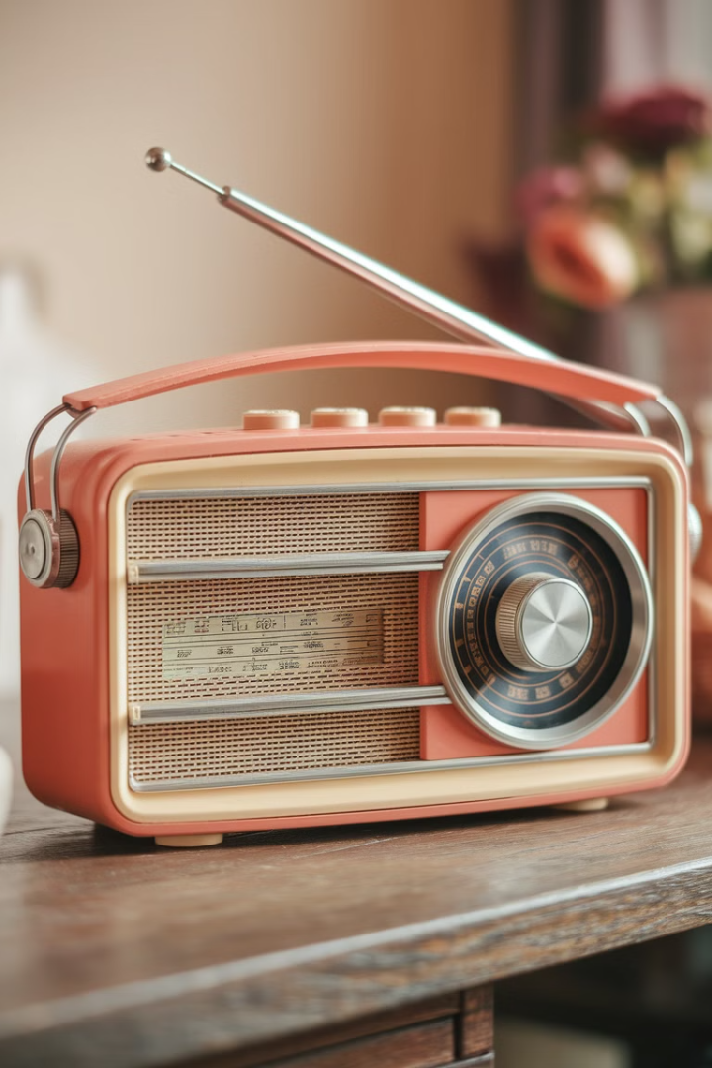


Всесвітній день радіо
Анна Анатоліївна Тимченко
Notes:
1

Slide 2


Всесвітній день радіо: історія та значення
Всесвітній день радіо - це щорічне свято, що відзначається 13 лютого, присвячене цій унікальній формі комунікації. Радіо - це не просто засіб розваг, це потужний інструмент, який протягом десятиліть об'єднує людей, інформує, освічує та розважає.
Notes:
1

Slide 3


Історія Всесвітнього дня радіо
Початок історії
День для вшанування
Всесвітній день радіо було засновано з ініціативи ЮНЕСКО, щоб відзначити важливість радіо в сучасному світі. Незважаючи на розвиток телебачення та інтернету, радіо залишається доступним для мільйонів людей, особливо у віддалених регіонах.
Цей день - це можливість оцінити внесок радіо в інформування, освіту, культуру та об'єднання суспільства. Він надає платформу для обговорення важливих питань, розповсюдження інформації та заохочення творчості в межах радіомовлення.
Notes:
2

Slide 4

Витоки радіомовлення
1
Відкриття електромагнітних хвиль
Перші досліди з радіохвилями проводив Нікола Тесла. Його піонерські роботи в галузі електротехніки та бездротової передачі енергії стали основою для розробки радіо.
2
Перші радіосигнали
У 1895 році Гульєльмо Марконі передав перший радіосигнал на відстань кількох кілометрів, що стало початком епохи бездротового зв'язку. Марконі вважається офіційним винахідником радіо.
3
Перші радіопередачі
У 1906 році інженер Регінальд Фессенден здійснив першу в історії радіопередачу, передавши музику та новини. Це стало знаковою подією, що ознаменувала початок розвитку радіомовлення як засобу масової інформації.
4
Зародження радіомовлення
У 1920 році в США вийшов перший регулярний радіоефір із новинами та музикою, що ознаменувало початок розвитку радіомовлення як сучасного засобу масової інформації.
Notes:
3

Slide 5
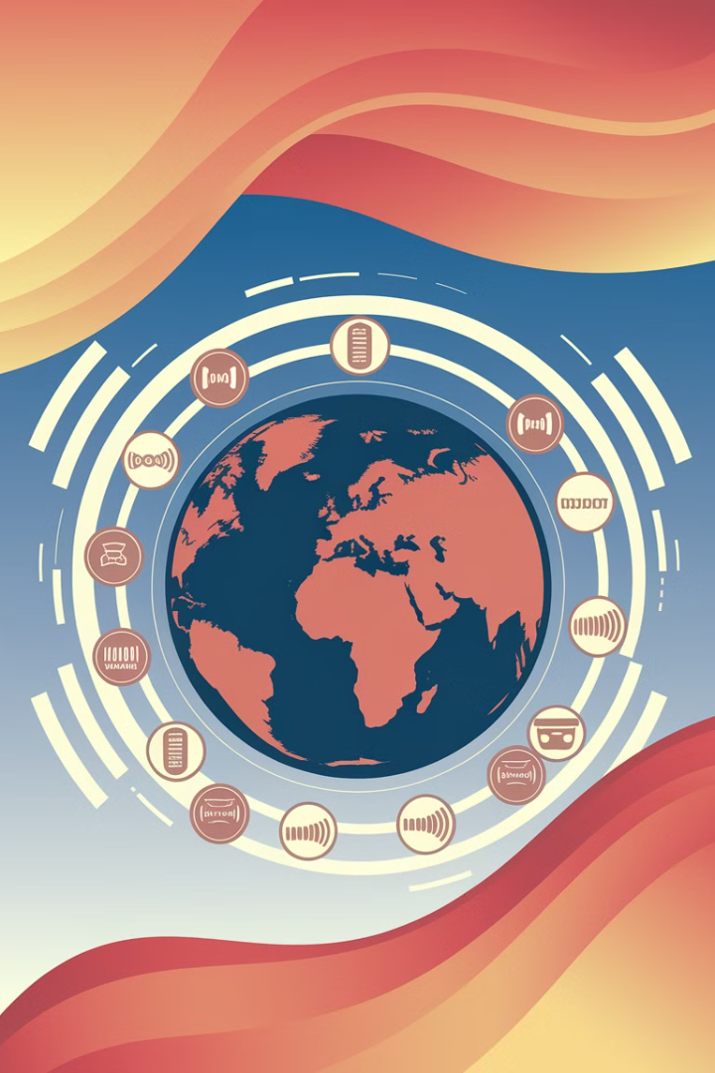
Цікаві факти про радіо
1
На сьогодні радіо слухають понад 2,5 мільярда людей щодня, що робить його одним із найпоширеніших медіа у світі.
2
Найперша офіційна радіостанція KDKA з’явилася в США у 1920 році й транслювала новини про президентські вибори.
3
У багатьох країнах радіо залишається єдиним доступним джерелом інформації в сільських і віддалених регіонах.
4
Коли людина вперше полетіла в космос, Юрій Гагарін сказав своє знамените: "Поїхали!" саме через радіозв’язок. Також у 1977 році апарат "Вояджер-1" передав у космос запис людських голосів та музики через радіохвилі.
Notes:
4

Slide 6
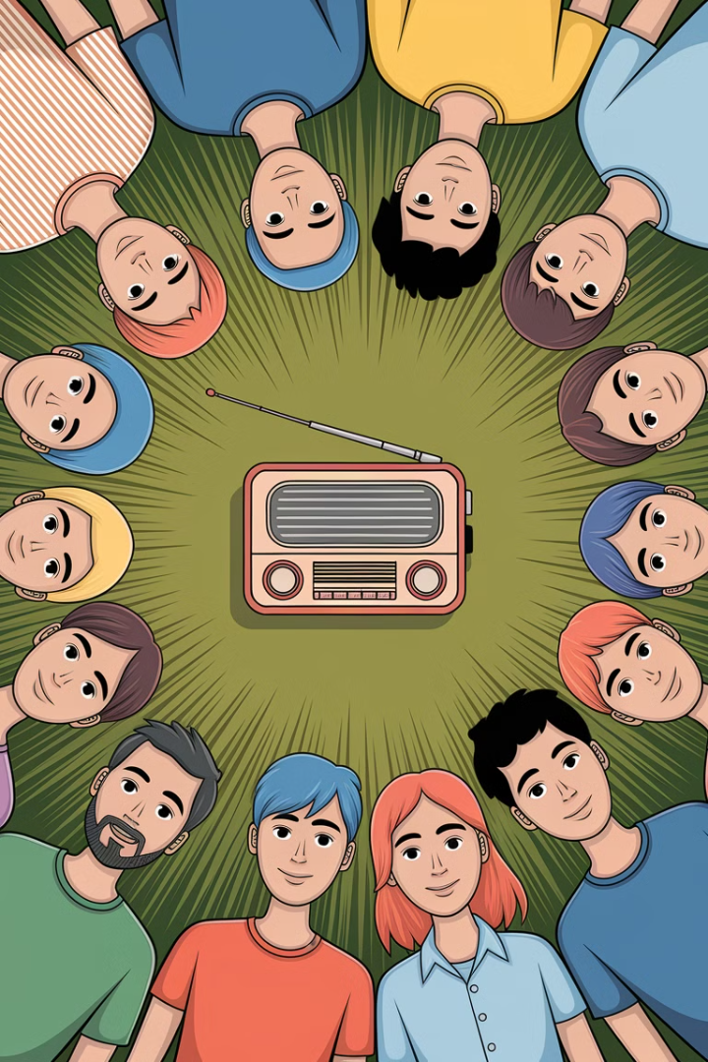
Вплив радіо на культуру та суспільство
Культурний вплив
Інформаційний вплив
Радіо стало важливим фактором розвитку музичної культури, сприяючи поширенню музичних жанрів, створенню радіостанцій, присвячених певним музичним напрямкам, та популяризації музичних виконавців.
Радіо є цінним джерелом актуальних новин, допомагає людям бути в курсі подій у країні та світі, сприяє розширенню світогляду і формуванню громадської думки.
Об'єднання суспільства
Радіо має унікальну здатність об'єднувати людей, надаючи їм можливість бути в курсі актуальних подій, поділятися своїми думками, спілкуватися з іншими людьми та створювати спільноти.
Notes:
5

Slide 7




Радіо як джерело розваг
Радіо є важливим джерелом музики, пропонуючи різноманітні музичні жанри та програми, що дозволяють людям слухати свою улюблену музику в будь-який час та будь-де.
Радіо - це платформа для творчих людей, надає можливість висловити свої думки та таланти, створюючи інтерв'ю, радіопередачі, драматичні постановки, гумористичні шоу та багато іншого.
Радіо є засобом розширення світогляду, допомагає людям дізнатися про різні культури, історії та події, що відбуваються у різних куточках світу.
Notes:
6

Slide 8


Радіо в цифрову еру
Виклики для радіо
На шляху до еволюції
З появою інтернету та інших цифрових платформ, радіо стикається з новими викликами, зокрема, з конкуренцією з боку цифрових медіа, що пропонують величезний вибір контенту та зручні способи його споживання.
Радіо продовжує еволюціонувати, адаптуючись до цифрових технологій. Радіостанції транслюються онлайн, створюються радіо-апликції для смартфонів, розвиваються нові формати радіомовлення, що дозволяють радіо залишатися конкурентним у цифровому світі.
Notes:
7

Slide 9





Важливість радіо в сучасному світі
Доступність
Слухати радіо можна будь-де, навіть без інтернету, що робить його доступним для всіх, незалежно від місця знаходження та матеріального становища.
Швидкість
Новини поширюються миттєво, що особливо важливо під час кризових ситуацій, радіо надає можливість оперативно інформувати населення про важливі події.
Різноманітність
Музику, новини, інтерв’ю, гумор і шоу можна слухати будь-коли, радіо пропонує різноманітний контент, що задовольнить різні смаки та інтереси.
Об'єднання
Радіо створює спільноти слухачів і дає можливість бути почутими, об'єднуючи людей загальними інтересами, думками та цінностями.
Notes:
8

Slide 10
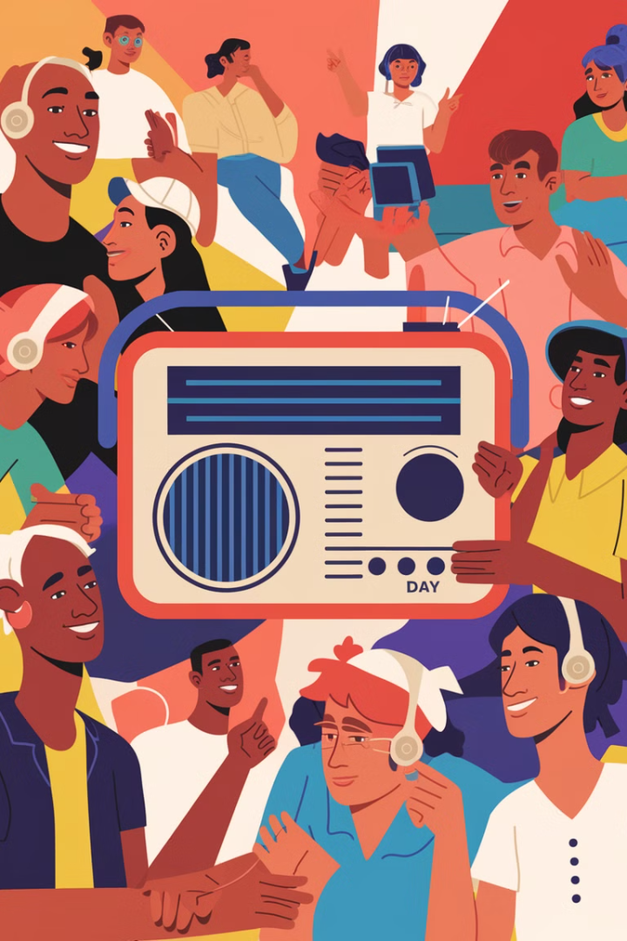
Всесвітній день радіо: як відзначити?
Спеціальні радіопрограми
Радіостанції проводять тематичні ефіри, запрошують цікавих гостей, щодо історії радіо, його значення та впливу на суспільство.
Конкурси для слухачів
Вікторини, розіграші, інтерактивні шоу, що дозволяють слухачам продемонструвати свої знання про радіо та отримати цінні призи.
Уроки в школах
Розповіді про історію та важливість радіо, що допомагають молодшому поколінню ознайомитися з цією унікальною формою комунікації.
Флешмоби та акції
Люди дякують улюбленим радіоведучим у соцмережах, висловлюючи свою подяку за їх творчість та вклад у розвиток радіо.
Notes:
9

Slide 11
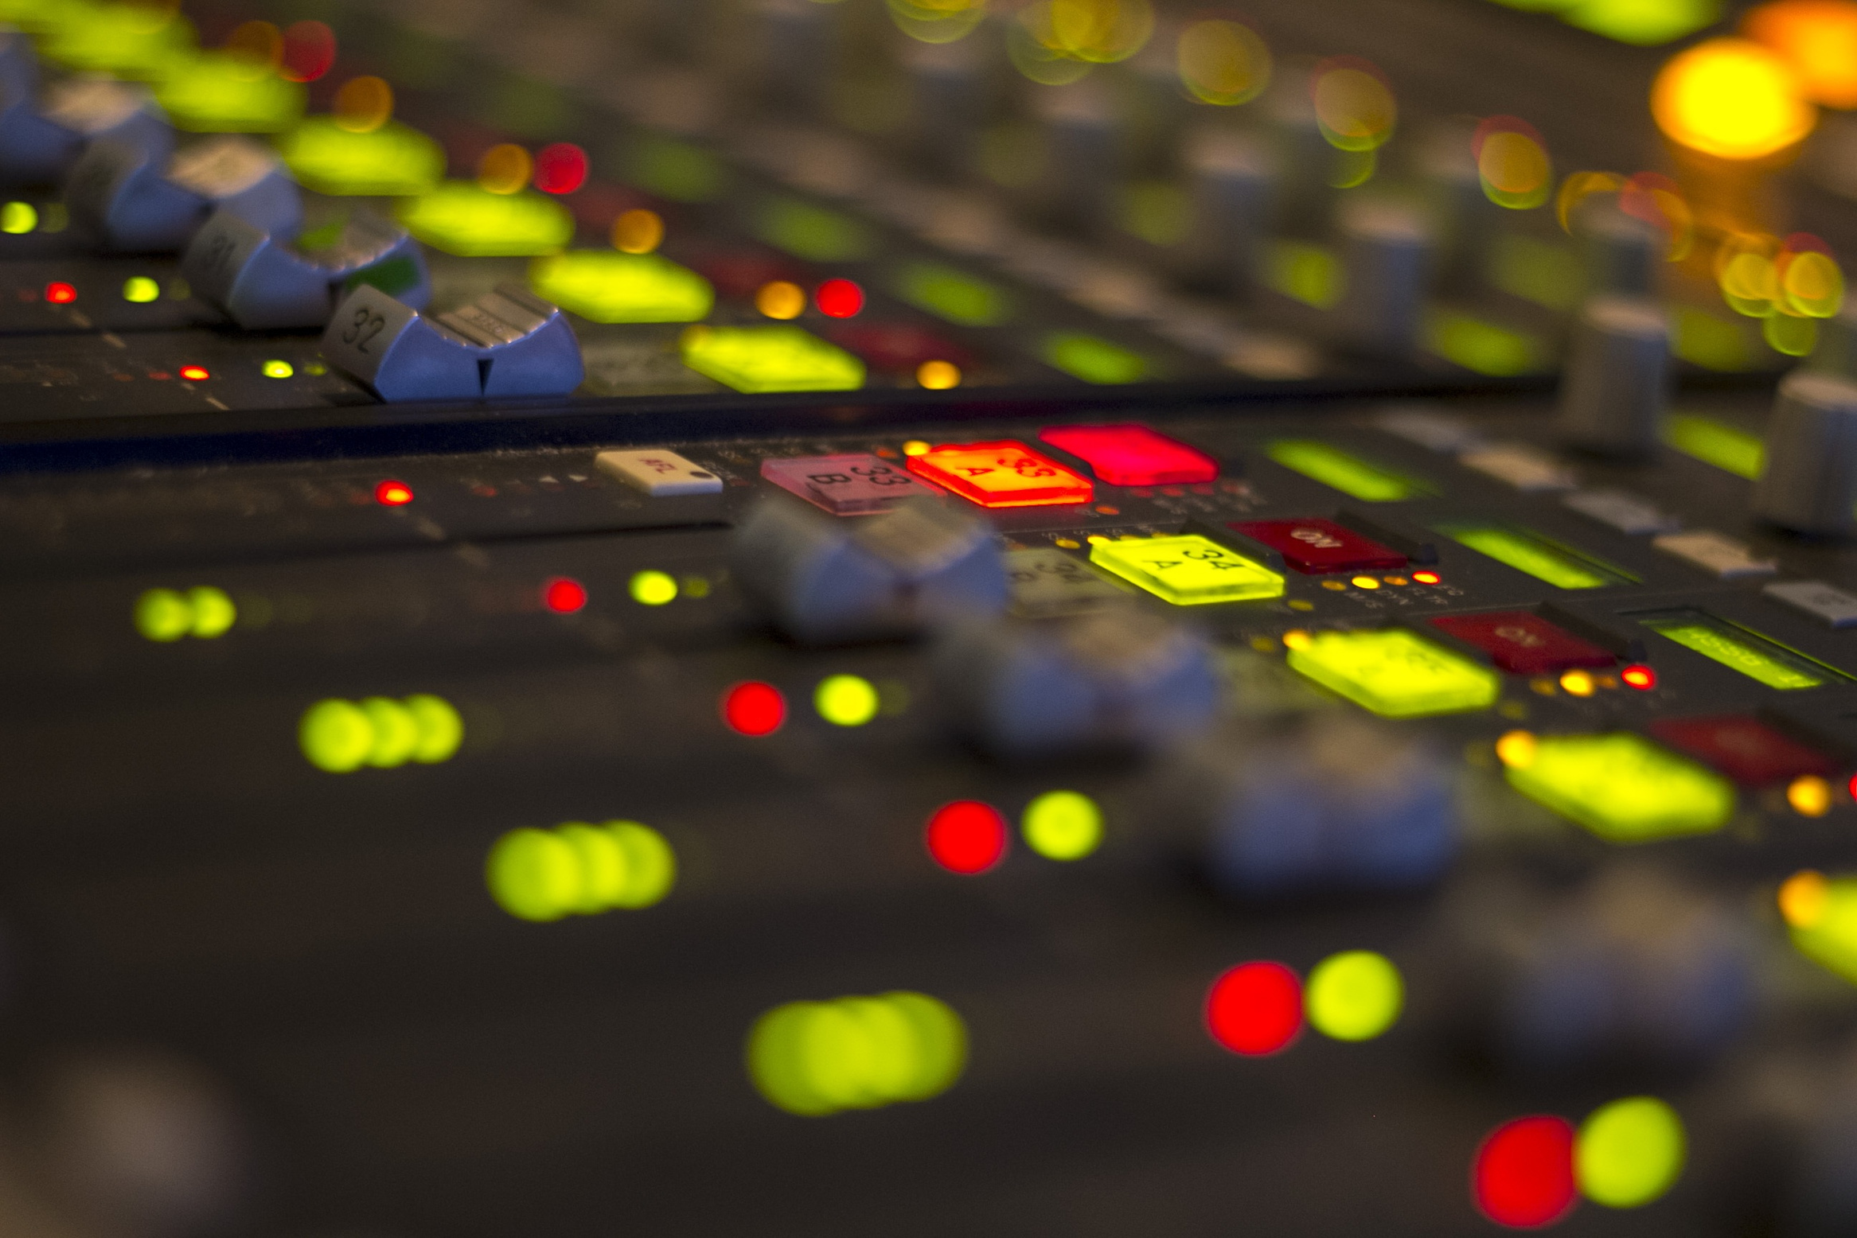



Майбутнє радіо
Креативність
Радіо залишається платформою для творчих ідей, що дозволяє розвивати новий контент, програми та формати, що задовольняють сучасні потреби слухачів.
2
Інновації
Радіо продовжує адаптуватися до нових технологій, використовуючи AI, VR та інші сучасні інструменти для створення нових форматів та досвіду слухання.
1
Спільнота
Радіо продовжує об'єднувати людей, створюючи спільноти за інтересами, сприяючи комунікації та розвитку діалогу між слухачами.
3
Notes:
10

Slide 12

Відзначення Всесвітнього дня радіо: значення для нас
1
2
3
Увага
Підтримка
Натхнення
Відзначаючи Всесвітній день радіо, ми згадуємо важливість цієї унікальної форми комунікації, яка продовжує об'єднувати людей та розширювати світогляд.
Ми висловлюємо свою подяку тим, хто працює на радіо, створюючи цінний контент та забезпечуючи нам доступ до інформації та розваг.
Ми знаходимо натхнення в історії радіо та його здатності переборювати перешкоди і змінювати світ на краще.
Notes:
11

Slide 13

Всесвітній день радіо - це нагадування про цінність радіо
Всесвітній день радіо - це не просто свято, це нагадування про цінність радіо. Це засіб, що дозволяє нам об'єднуватися, дізнаватися, розважатися та відчувати себе частиною чогось більшого. Навіть у цифрову еру, радіо продовжує бути джерелом знань, розваг та комунікації! 🎶🌍
Notes:
12

